Slide 1

基于Chisel语言实现的RISC-V处理器
2020.6.19
答辩人：贺清
指导老师：陆慧梅

Slide 2
一.背景介绍
二.任务目标
三.设计实现
四.问题与改进
五.演示
目录
CONTENTS

Slide 3
一.背景介绍
研究背景
Verilog是最常见的硬件描述语言，在20世纪80年代中期开发出来的。
是以文本形式来描述数字系统硬件的结构和行为的语言
开发代码量大，后期维护花费时间长；设计大规模硬件周期长，过程繁琐。
1

Slide 4
一.背景介绍
Chisel语言
1. UC Berkeley开发的基于Scala的HCL
2.将面向对象编程和函数式编程思想融入硬件设计，代码更加简洁，参数化能力更强
高度抽象的、高度参数化的Verilog生成器
2

Slide 5
三.设计实现
选择理由
Chisel在硬件设计上是比Verilog要方便很多的语言，得益于设计者基于Scala设计该语言，使得Chisel能使用库中的函数来构造硬件模块，提高了硬件设计中的复用性。但是语言之间的并不存在完全的优劣。
Chisel的特点
Verilog的特点
能用函数库，快速构造模块
能使模块复用率提高
代码简单，维护方便
读懂需要语言基础
使用率低
使用人数多，存在各种资源
初学者能轻松读懂代码，但代码量大
开发大型硬件时，相同采用复制粘贴，移植后还需大面积修改，不利于维护
3

Slide 6

一.背景介绍
RISC-V架构
一个基于RISC原则的全新、开源的指令集架构
简洁高效，自由开发，工具链完整
I 模块 : 整型模块
M模块 : 乘除模块
A模块 : 原子模块
C模块 : 压缩模块
F模块 : 浮点模块
指令模块化
M态 : 机器模式
H态 : 监视器模式
S态 : 管理员模式
U态 : 用户模式
特权级
4

Slide 7
一.背景介绍
综合实验系统
五级流水线 RISC-V CPU
32位地址线
32位数据线
地址映射
地址映射
WISHBONE交互总线
ROM
SDRAM
UART
LED
SEG
5

Slide 8
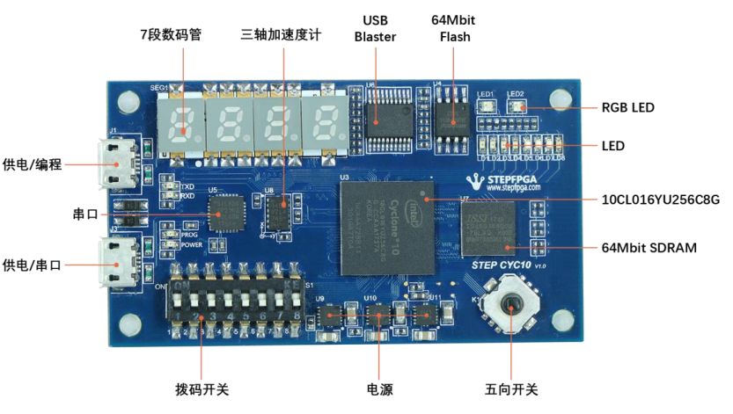
一.背景介绍
STEP-CYC10 FPGA开发板
逻辑资源约16Kb
片内ROM约50Kb
8M SDRAM
8M Flash
USB串口
6

Slide 9
二.任务目标
设计Chisel语言RISC-V架构的CPU，其功能有：
1、支持RV32IMA指令集(基本整数集+标准整数乘除法扩展集+标准操作原子扩展集)
2、实现RISC-V定义的异常、自陷、中断的处理
3、实现内存管理MMU
7

Slide 10
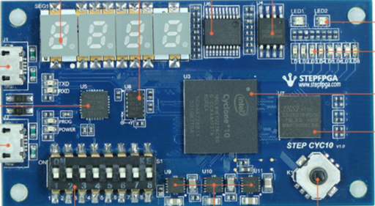
二.任务目标
Chisel语言实现
五级流水线 RISC-V CPU
32位地址线
32位数据线
地址映射
地址映射
WISHBONE交互总线
ROM
SDRAM
UART
LED
SEG
将原系统中CPU替换为Chisel语言实现RISC-V架构CPU并在开发板上实现完整CPU功能
8

Slide 11
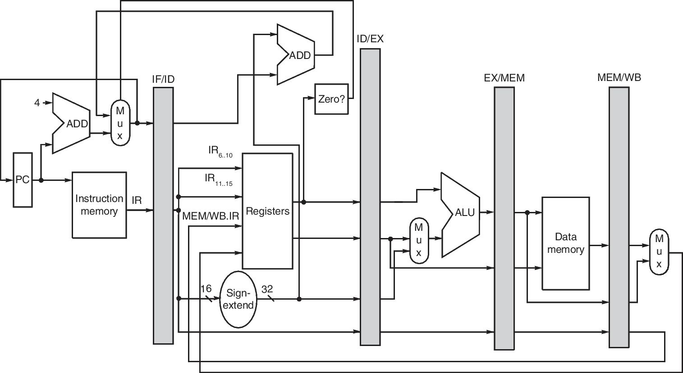
三.设计实现
五级流水基本架构图
9

Slide 12
三.设计实现
最终CPU架构图
CSR
MMU
10

Slide 13
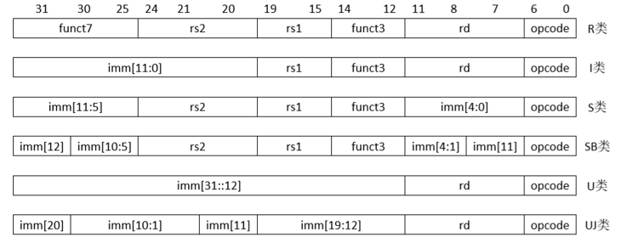
三.设计实现
指令解析的实现
基本指令格式
11

Slide 14
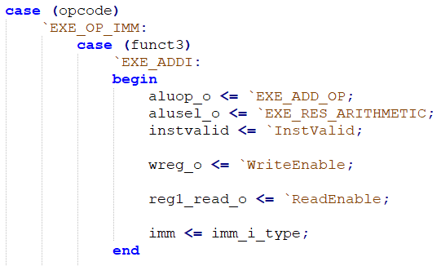
三.设计实现
指令解析的实现
原Verilog实现
12

Slide 15
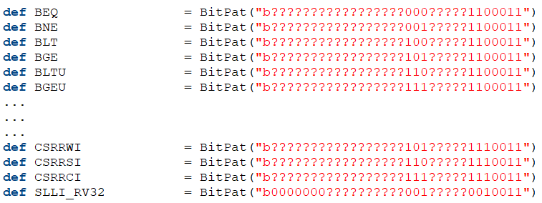
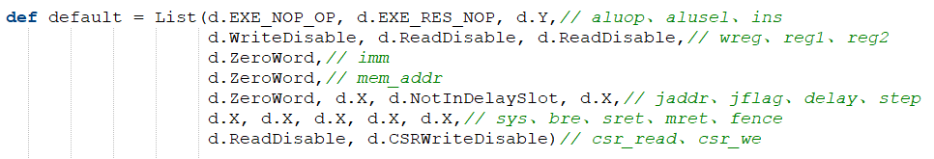
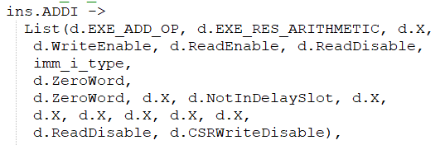
三.设计实现
Chisel实现
指令解析的实现
使用List函数解析各个指令
13

Slide 16
三.设计实现
指令解析的实现
Chisel在这方面相比于Verilog的优点有：
1、使用LIST函数代替原有的复杂的指令信号设定
2、能够更加方便快捷的添加配置指令
3、方便维护修改
14

Slide 17
三.设计实现
中断异常相关的实现
本CPU设计中的中断、自陷、异常等是在CSR(控制和状态寄存器)模块中实现。此外CSR模块还实现了关于特权级的设定。本CPU实现了在机器级和管理员级(M态和S态)上对于中断、自陷、异常相关和MMU的设定。
机器级寄存器改变
Exceptype输入
CSR状态更新
判断类型，跳转执行
管理员级寄存器改变
15

Slide 18
三.设计实现
MMU相关的实现
MMU（内存管理）模块实现是在CSR模块中实现的。采用的TLB表的形式，使用的是直接映射方式。
CSR
MMU
MMU模块接受CSR模块传递过来的页表信息，根据需求寻找表中数据计算实际物理地址并返回。发生缺页的时候将返回更新提醒，提醒CSR更新页表。
16

Slide 19
三.设计实现
17

Slide 20
四.问题与改进
问题1-组合逻辑循环错误
问题发生情况：在对Chisel代码进行编译的时候，编译器返回Combinational logic loop错误
问题发生原因：编写的代码中存在逻辑循环，例如：wire类型pc = pc + 4，Chisel不允许此操作
解决方法：添加Reg类型中间变量，Reg类型能进行此类操作，最后将结果返回
18

Slide 21
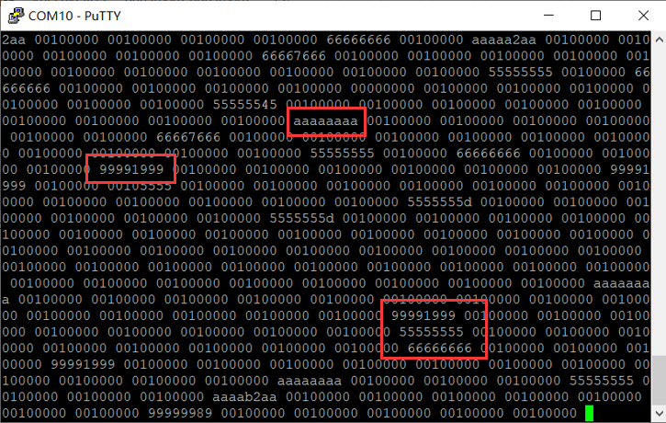
四.问题与改进
问题2-处理器与SDRAM交互问题
系统原有SDRAM输出错误乱码
19

Slide 22
四.系统改进
SDRAM输出改进
IP核问题：替换为开源SDRAM IP核，输出正确，但实际使用空间过小
错误分析
总线转换问题：系统为32位Wishbone协议总线，SDRAM为16位Avalon协议总线，疑似为32位转16位转换桥问题
20

Slide 23
四.系统改进
SDRAM输出改进
分析原有的转换桥：
修改后转换桥：
逻辑混乱不清晰，并未完全实现SDRAM的读写设定
1、按照SDRAM提供的读写波形更改模块中状态转换
2、按照先低16位再高16位的思想修改状态逻辑
3、部分W总线信号采用SDRAM时钟，以便更快更新状态
21

Slide 24
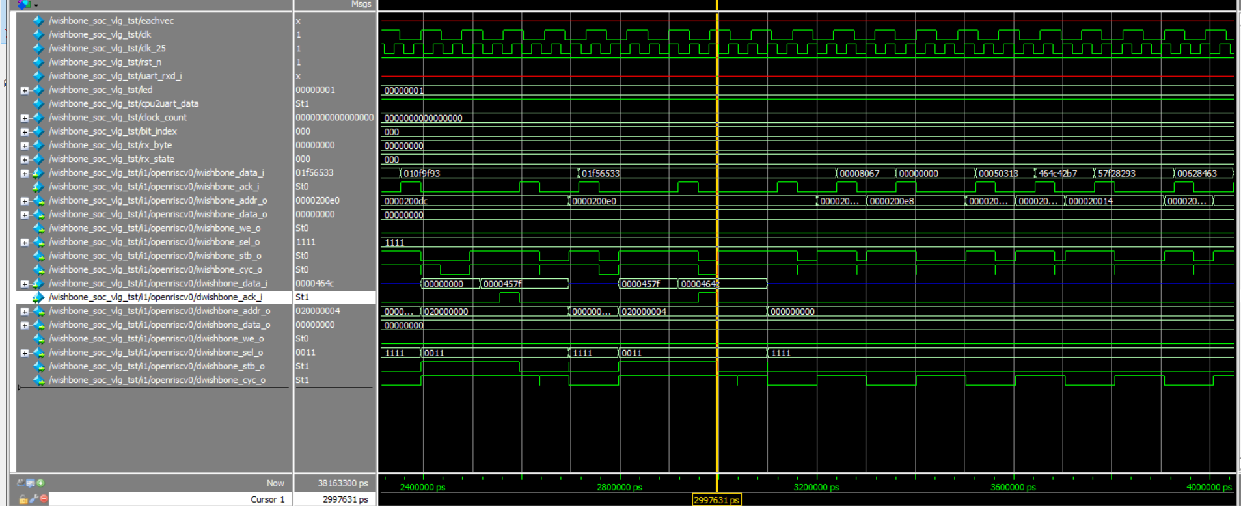
五.演示
OS仿真
22

Slide 25
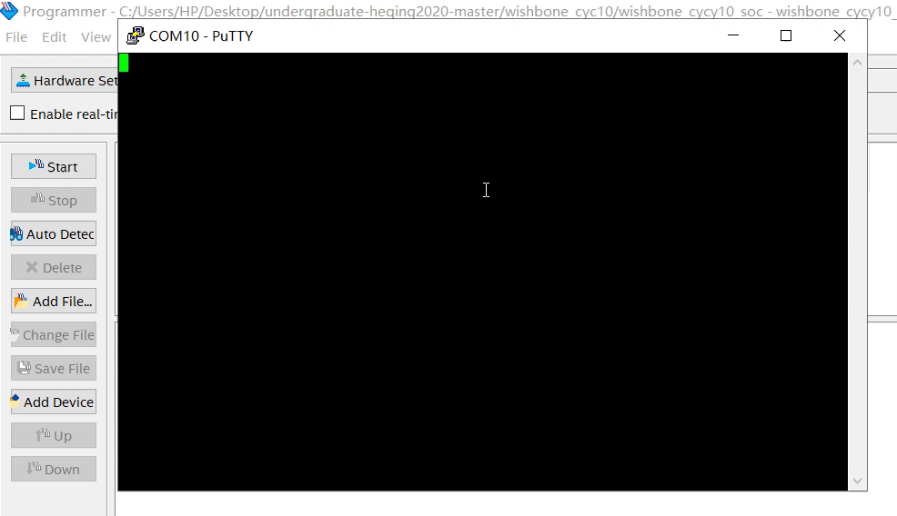
五.演示
上板测试
23

Slide 26
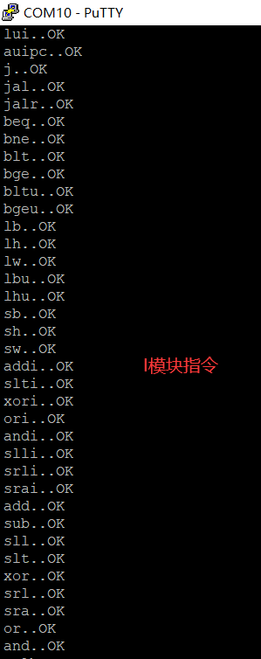
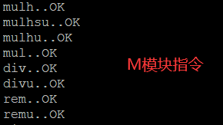
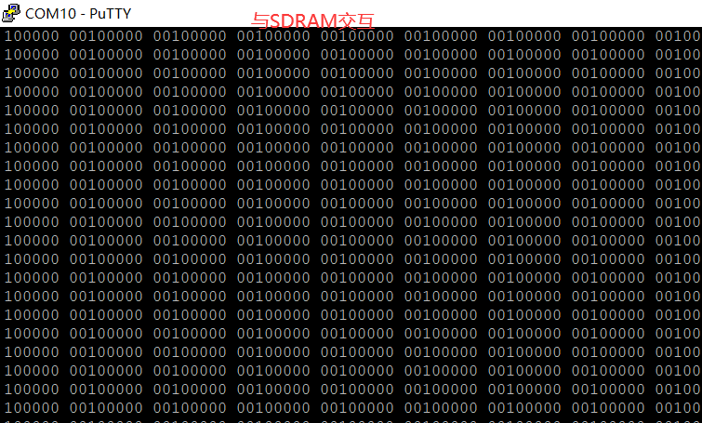
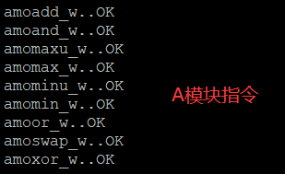
五.演示
目标完成情况
24

Slide 27
1
感 谢 观 看
25

Slide 28
备忘录
演示视频、页码

Slide 29
空白
空白

